Slide 1

Este material foi adaptado de:
1- Carlos D. López Yukimura, M.Sc. O conteúdo original esta disponível em: http://www.slideshare.net/yukimura/conceitos-e-modelos-de-inovaoo.
2- Sandro Andriow. O conteúdo original esta disponível em: http://prezi.com/f2a0xghx8s7e/inovacao/.
3- Agência Brasileira de Inovação – Oficina INMETRO. Disponível em: http://www2.inmetro.gov.br/eventos/oficina/wp-content/uploads/2010/11/apresentacao-Ada-Finep.pdf.

Slide 2
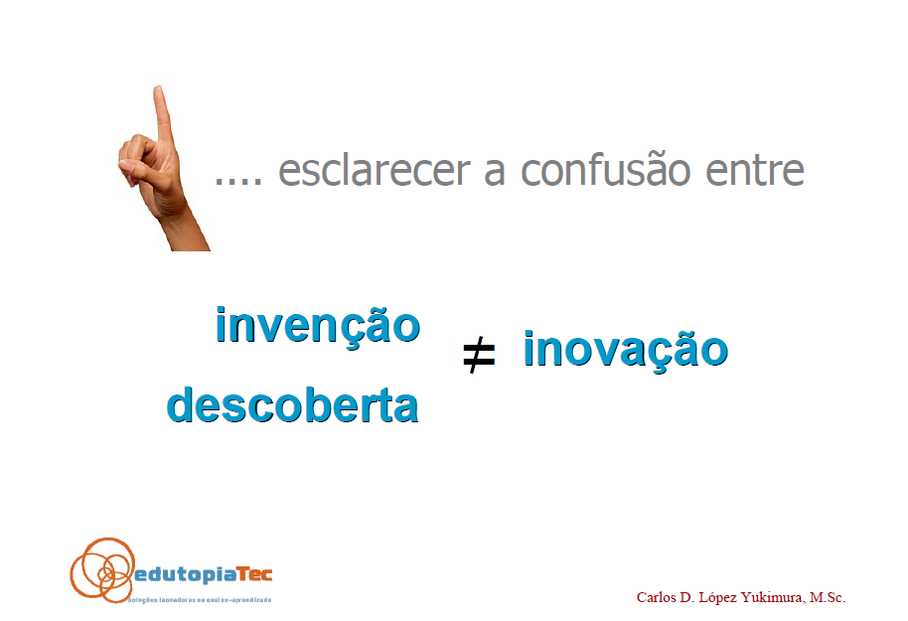

Slide 3
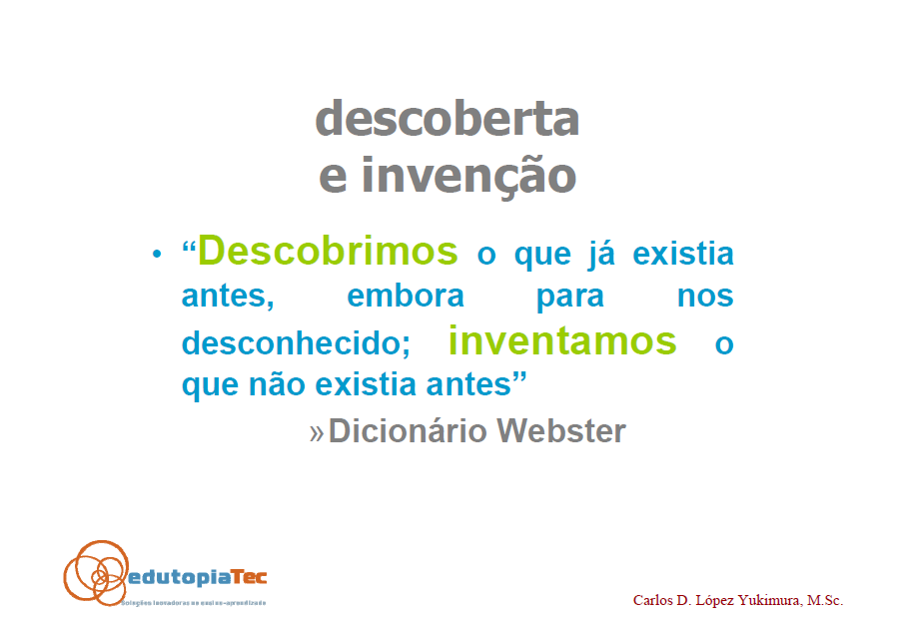

Slide 4
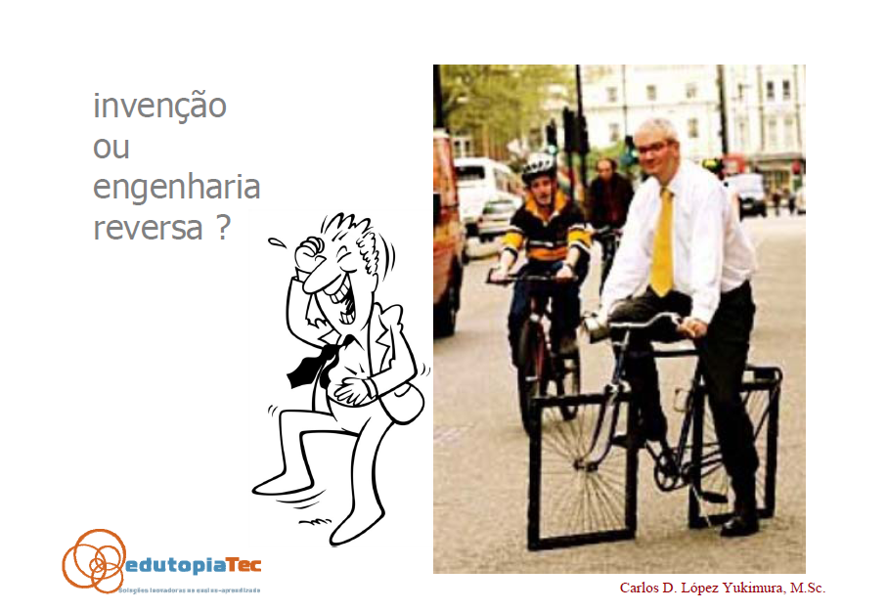

Slide 5
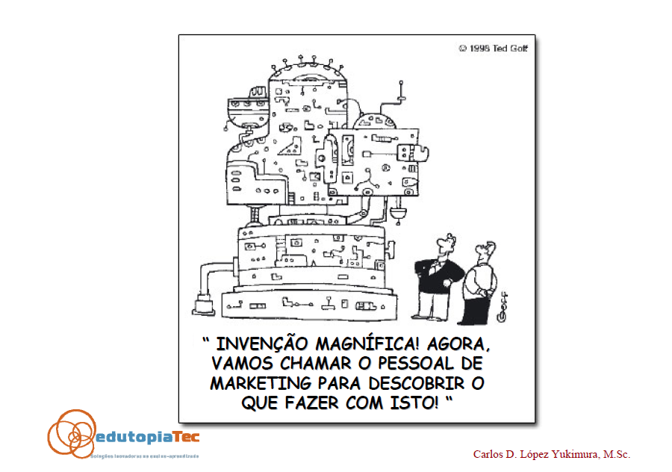

Slide 6


Slide 7
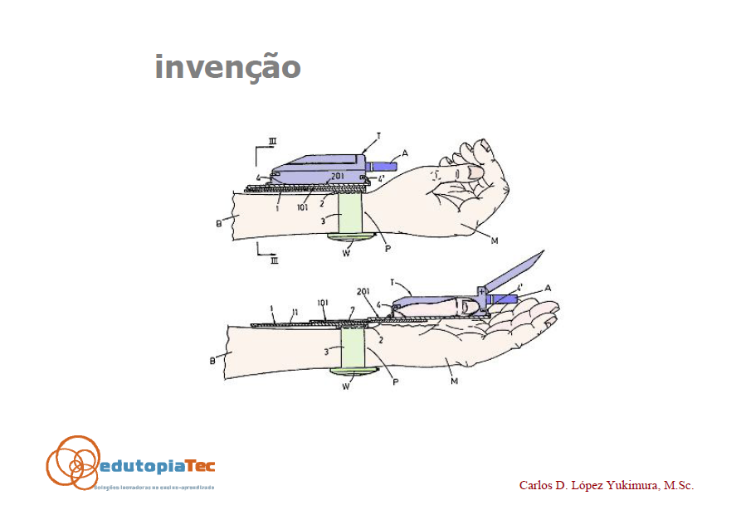

Slide 8
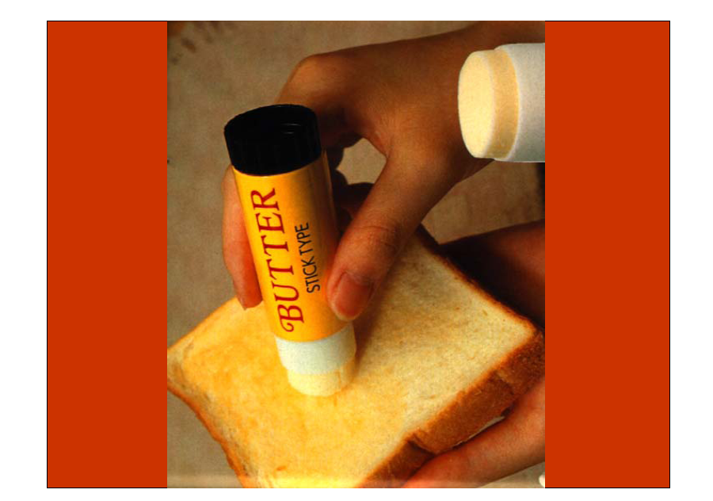

Slide 9
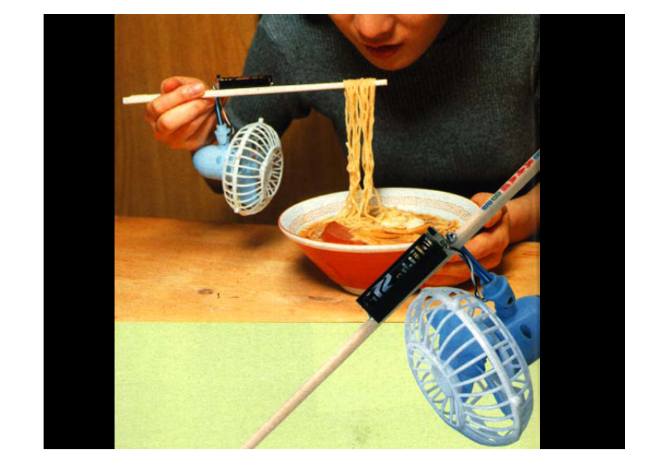

Slide 10
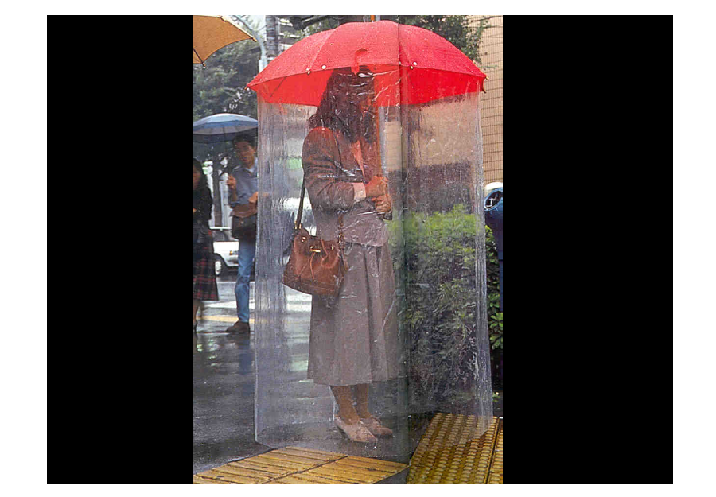

Slide 11
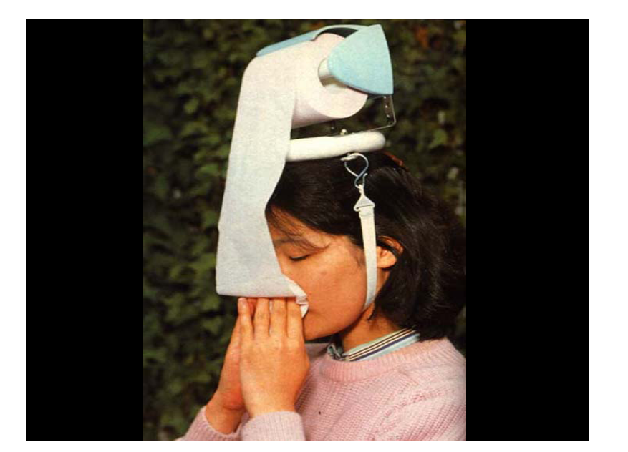

Slide 12
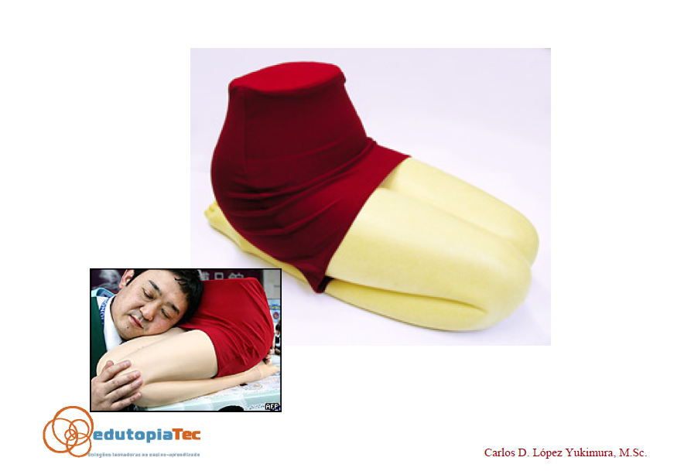

Slide 13
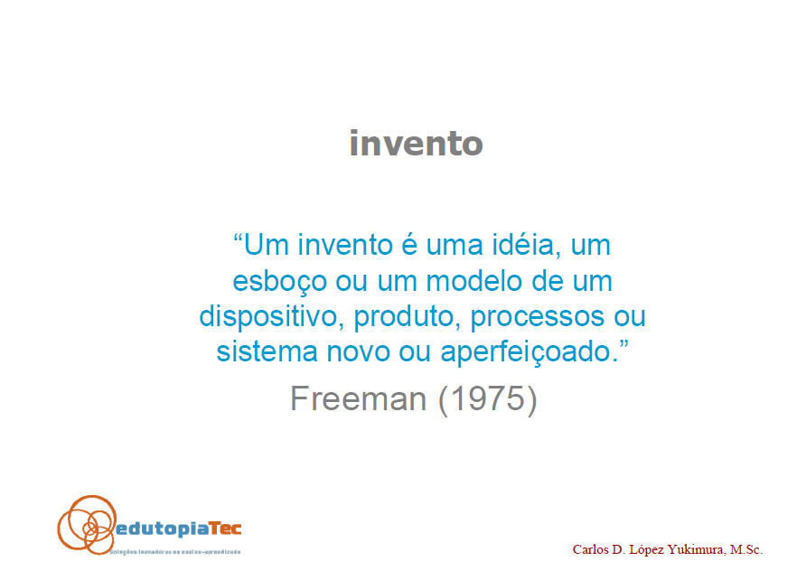

Slide 14
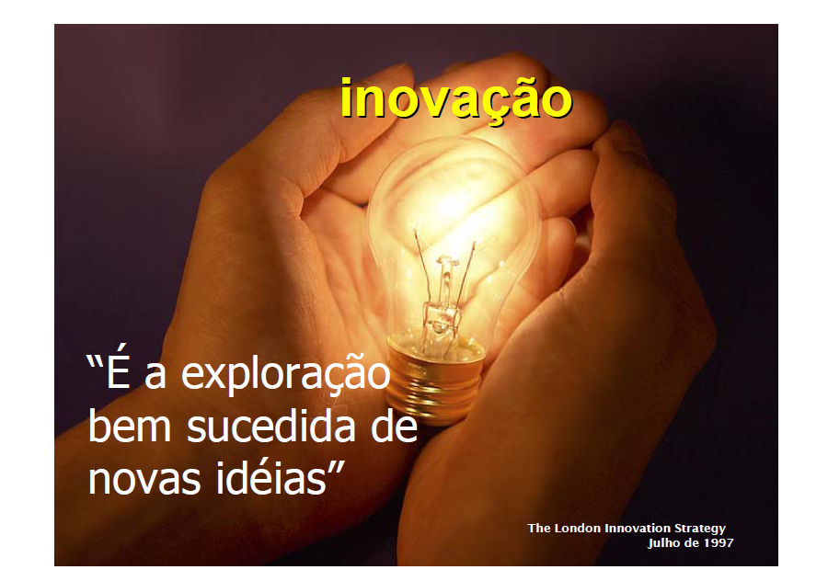

Slide 15
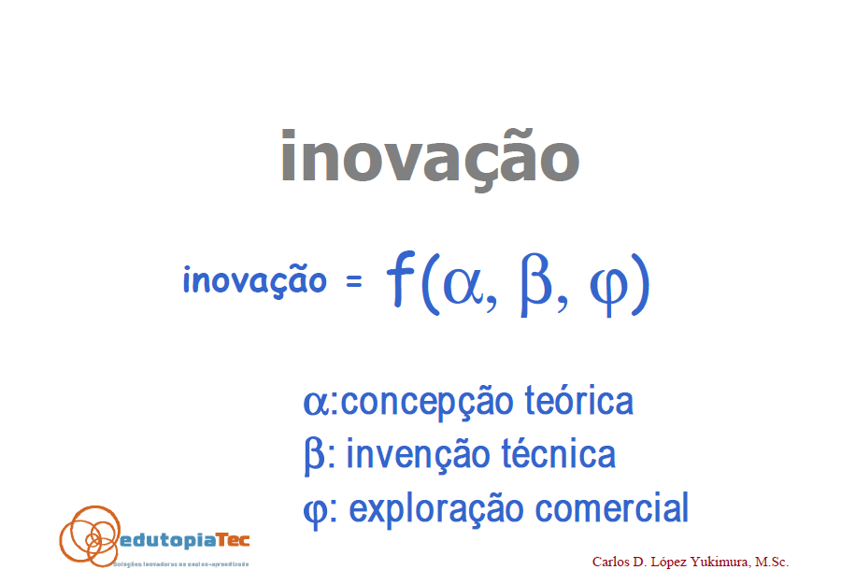

Slide 16
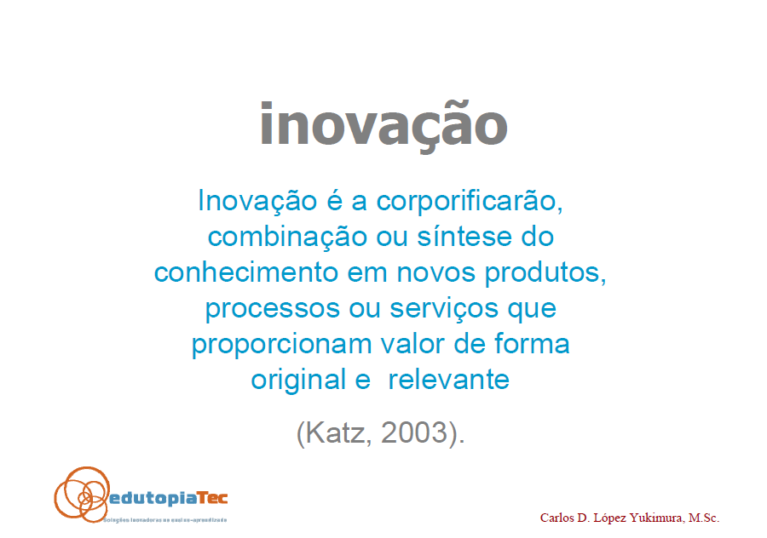

Slide 17
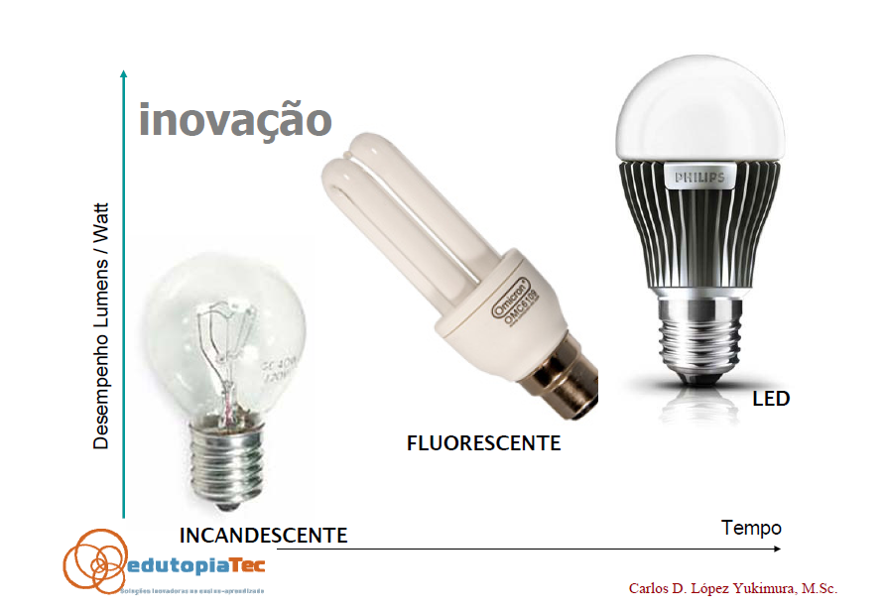

Slide 18
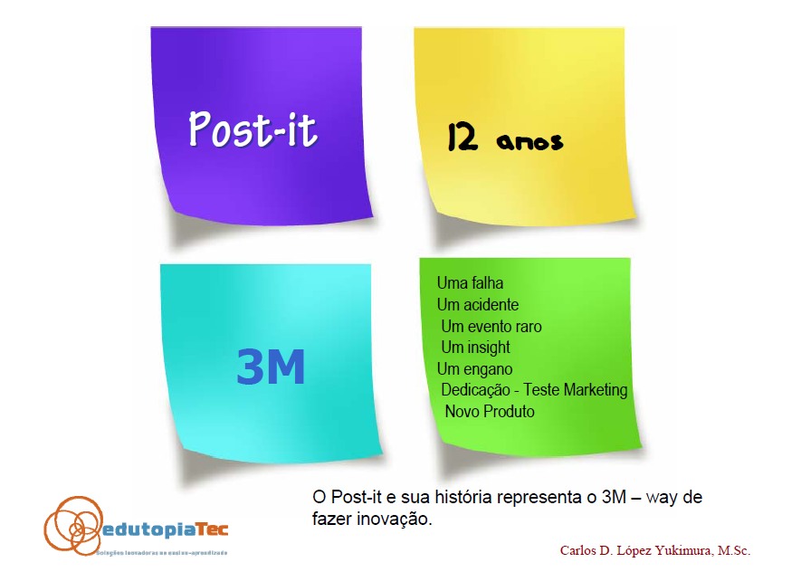

Slide 19
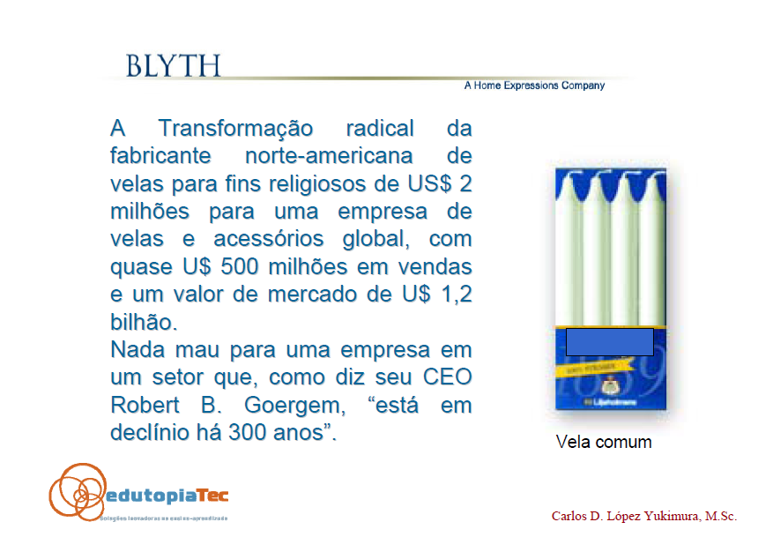

Slide 20


Slide 21
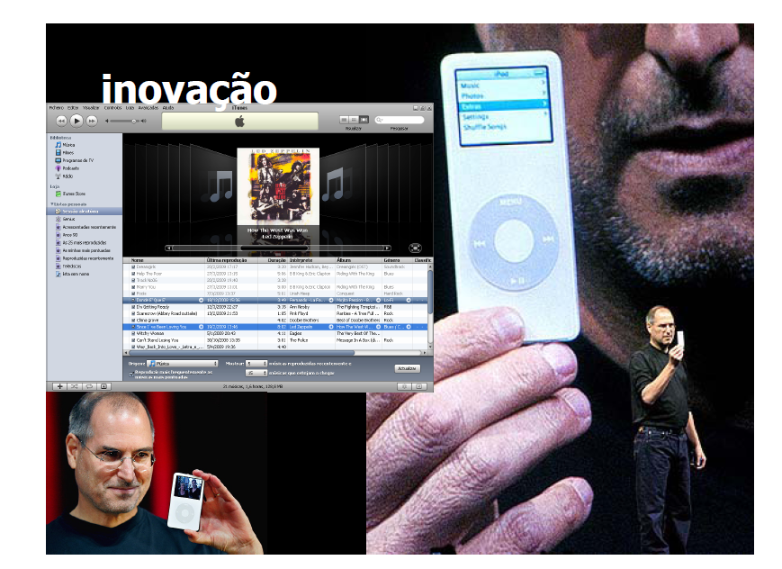

Slide 22
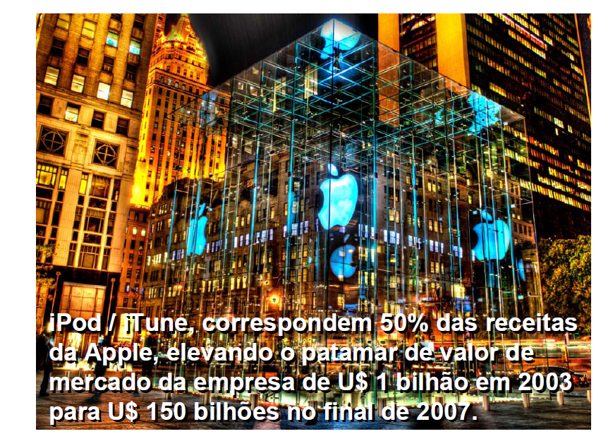
1 Trilhão de dólares em 2018 – 198
Brasil 158

Slide 23
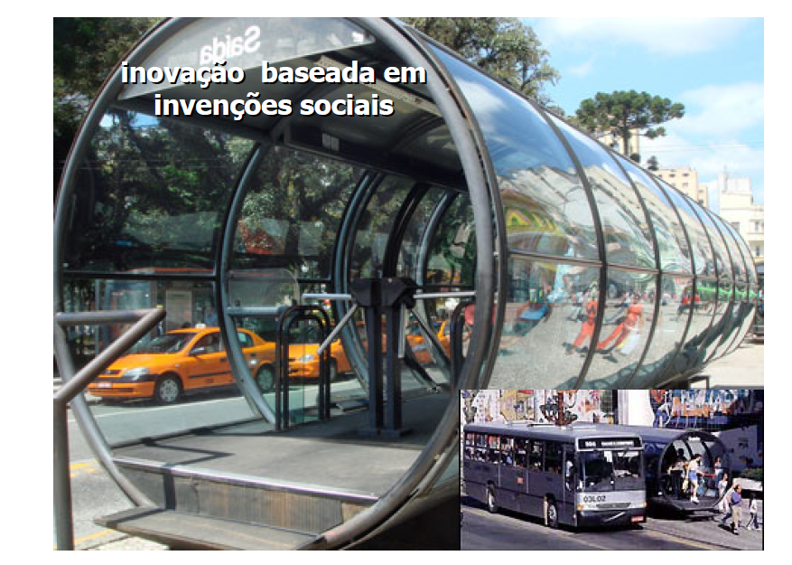

Slide 24
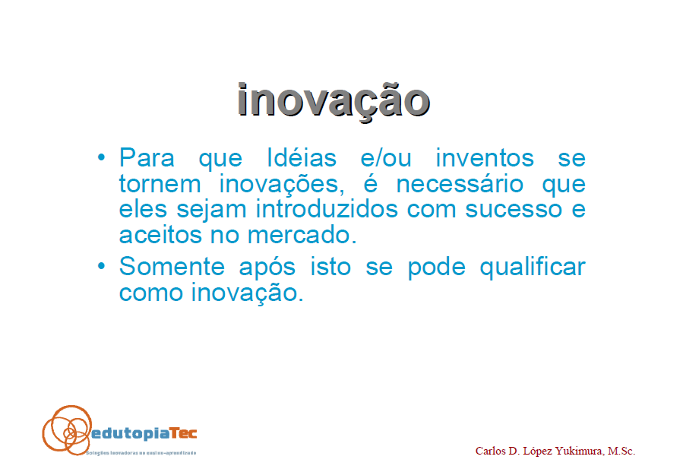

Slide 25
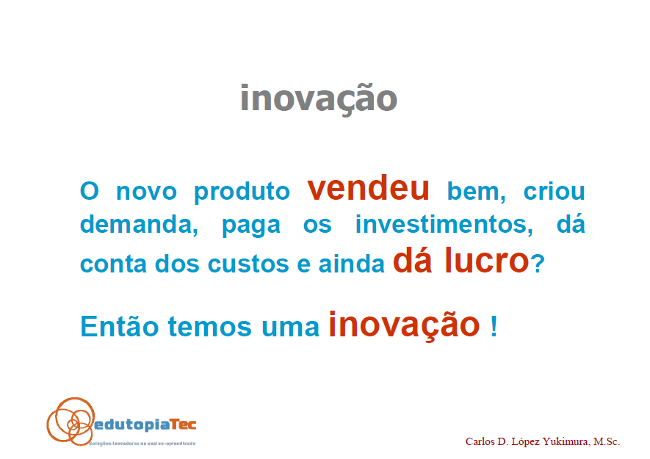

Slide 26
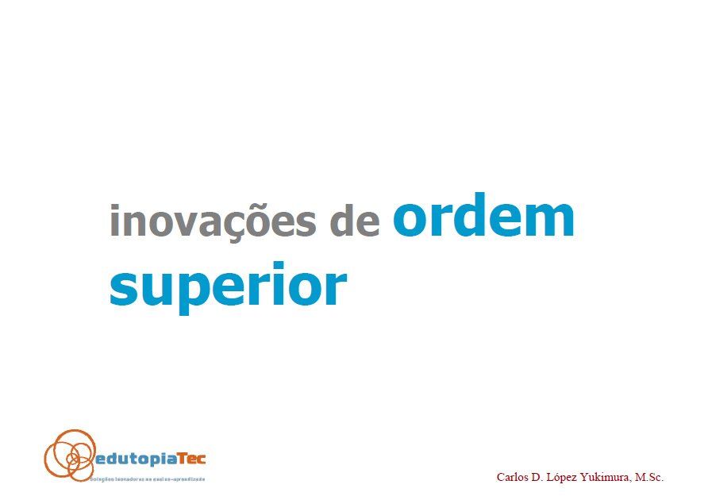

Slide 27


Slide 28
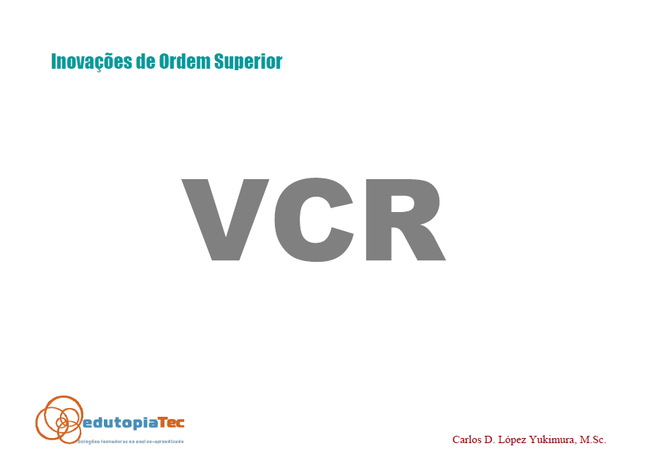

Slide 29
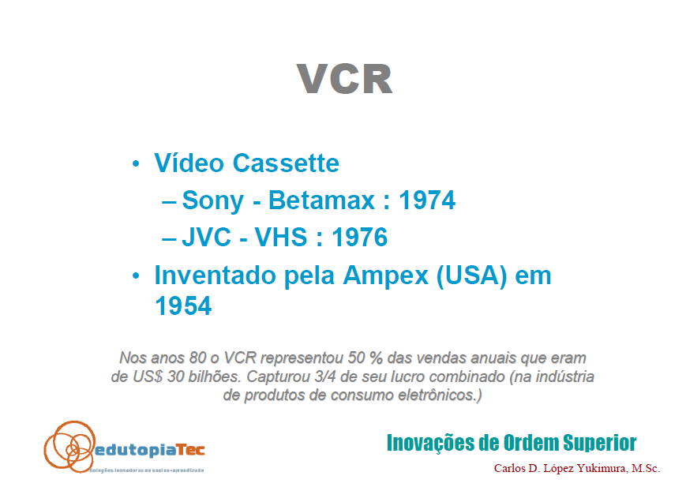

Slide 30
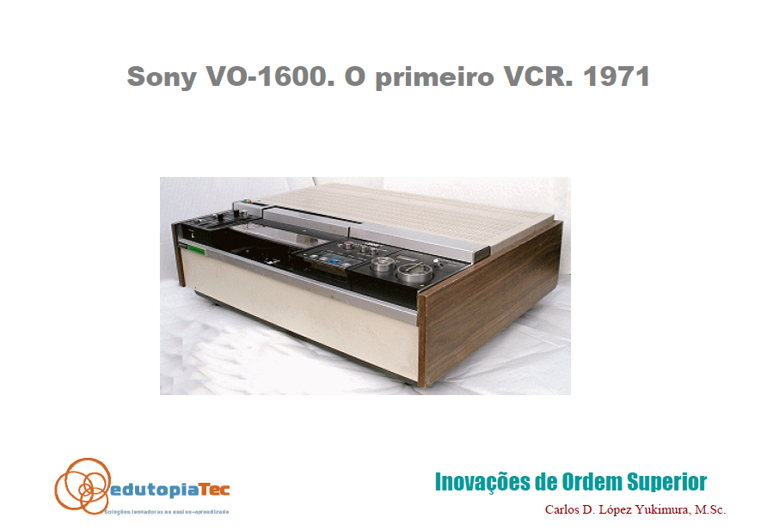

Slide 31
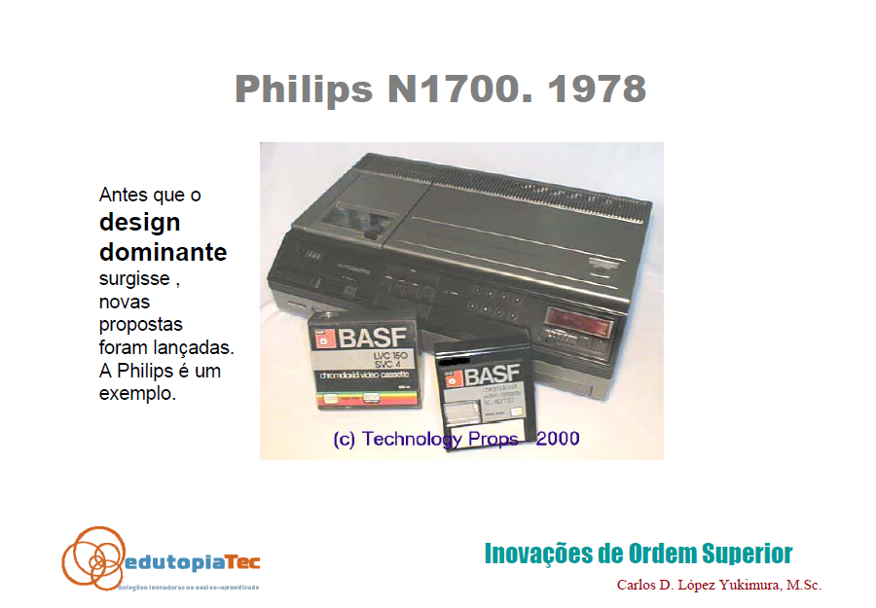

Slide 32
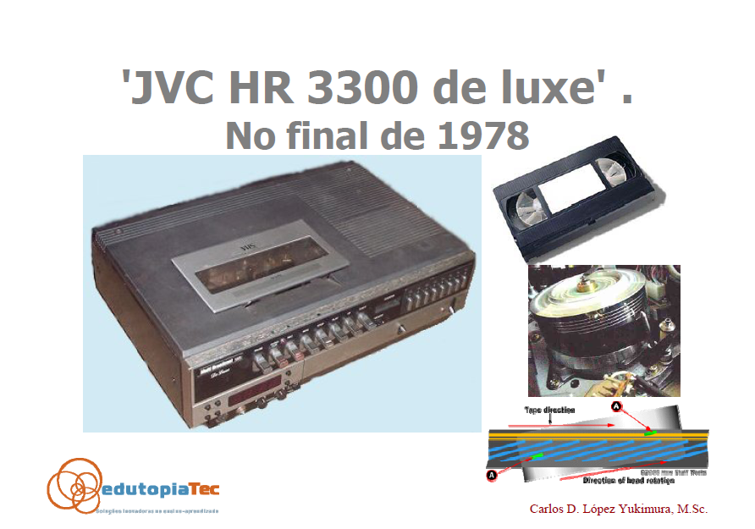

Slide 33
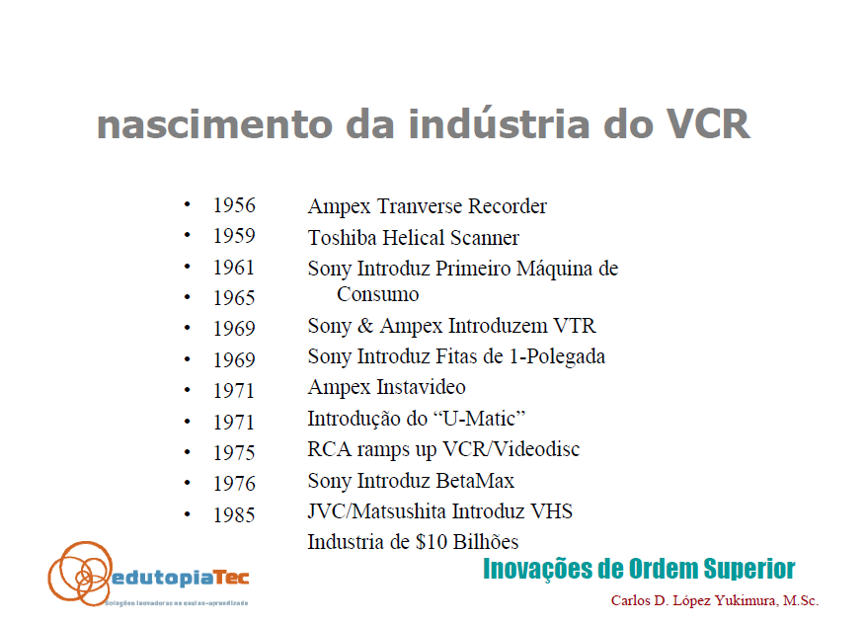

Slide 34
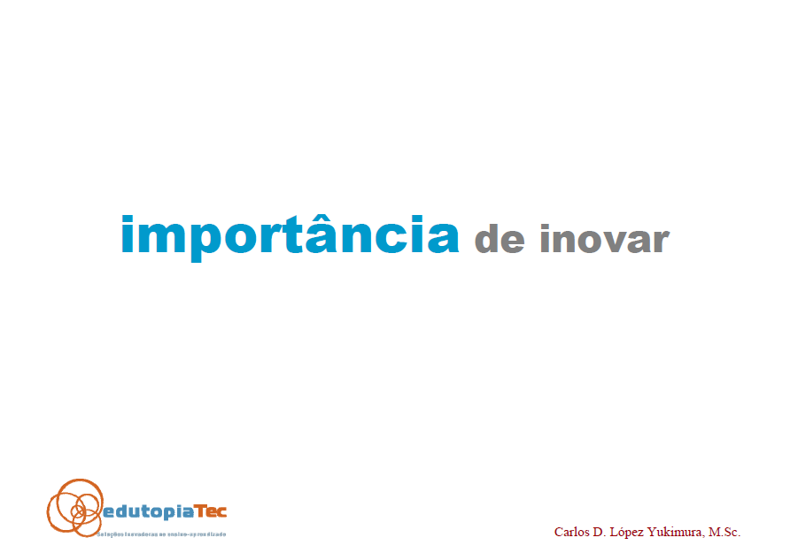

Slide 35
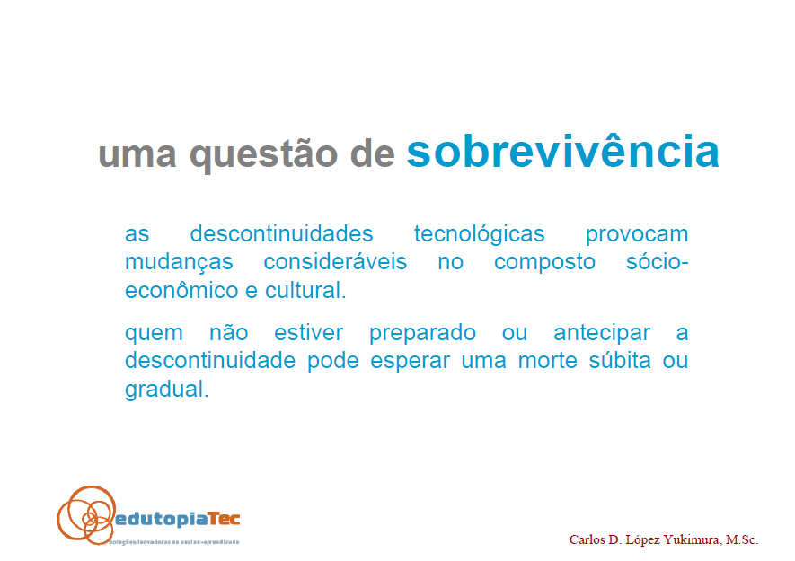

Slide 36
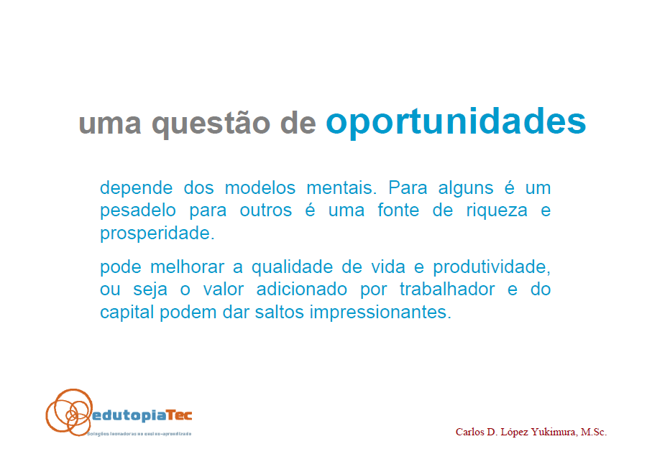

Slide 37
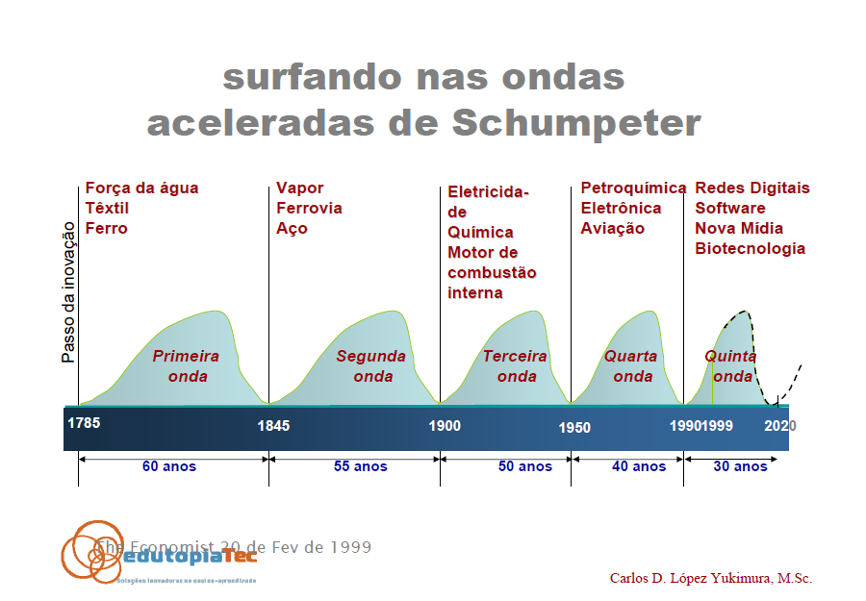

Slide 38


Slide 39
Inovações Tecnológicas e Competitividade Organizacional
Prof. Antonio Lobosco

Slide 40
A Inovação e a Gestão do Conhecimento contribuindo para a competitividade organizacional
Prof. Dr. Antonio Lobosco

Slide 41
Era Industrial X Era da Informação
Mudou o ambiente das organizações, saímos da Era Industrial (produção em massa) e entramos na Era da Informação (inteligência competitiva).
Essa mudança foi acentuada ainda mais com o processo de globalização das economias – Abertura dos Mercados.
Mudamos de uma produção em massa para uma produção focada nas necessidades dos clientes.

Slide 42
Valor da Informação
O valor de uma informação se dá pelo modo com que esta informação auxilia os tomadores de decisão a alcançar as metas de sua organização.

Slide 43
Competitividade
As estratégias competitivas priorizam recursos como informações e conhecimento.
Os administradores estão voltados para os recursos intangíveis, resultado do conhecimento que constroem o capital intelectual.

Slide 44
Gestão Empresarial na Economia do Conhecimento
A gestão empresarial envolve atividades como planejamento, organização, direção e controle dos recursos tangíveis e intangíveis para o alcance dos objetivos da empresa:
Satisfação de seus stakeholders, principalmente, dos seus clientes.

Slide 45
Empreendedor
Esta é a pessoa mais importante para a organização.
Schumpeter (1982) cita que o empreendedor é o produtor que, via de regra, inicia a mudança econômica, e os consumidores, se necessário, são por ele “educados” para o consumo de suas inovações.

Slide 46
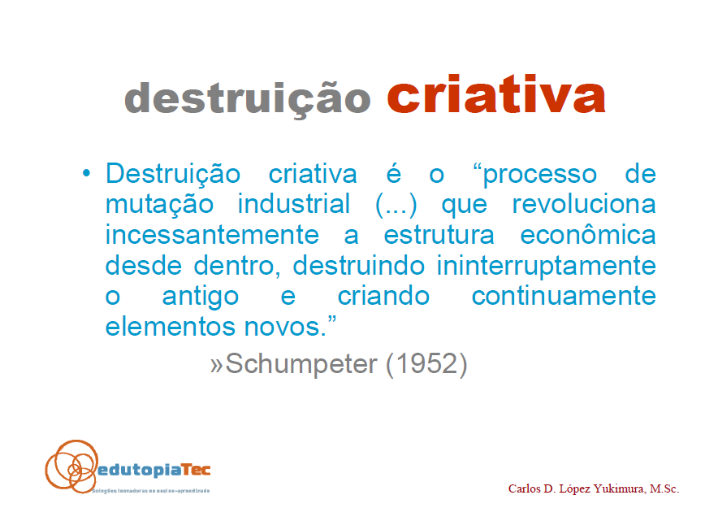

Slide 47
Destruição Criativa X Empreendedor
“Destruição criativa” - a substituição de antigos produtos e hábitos de consumir, por novos.
Promover a destruição de antigas estruturas produtivas e a substituição por novas, baseadas nas inovações que surgem.
É a Essência do desenvolvimento econômico capitalista.
Schumpeter (1982)

Slide 48
Inovação
A inovação está no centro das discussões sobre a obtenção de vantagens competitivas e é um dos caminhos estratégicos percorridos pelas empresas atuais para a geração de valor.

Slide 49
Vantagem competitiva
Vantagem Competitiva são diferenciais que uma empresa possui perante seus concorrentes.
Além dos índices financeiros e econômicos, conhecimento e avanços tecnológicos.
Fazer produtos ou novos serviços mais rápido que seus concorrentes, inovar processos e reduzir custos operacionais traz vantagens para as organizações.
Vantagem Competitiva sustentável e não temporária.

Slide 50
Gestão do Conhecimento
É um conjunto de práticas de gestão que visam melhorar o desempenho organizacional por meio da aquisição, desenvolvimento, retenção, disseminação, compartilhamento e aplicação do conhecimento dentro das organizações e na relação dessas com o mundo exterior.
Nas Organizações: É o processo pelo qual a organização gera riqueza a partir das competências dos indivíduos e da organização.
Nonaka e Takeuchi (1997)

Slide 51
Quatro pilares principais para Gestão do Conhecimento nas organizações
Pessoas – Estratégias voltadas para a aprendizagem entre indivíduos e organização. Estimula a criatividade como fonte de inovação;
Infraestrutura – Cultura, estilo gerencial (LÍDER), estrutura hierárquica (flexível), a relação estabelecida entre os indivíduos e seus papéis na organização;
Tecnologia – Investimento em tecnologia que possa servir de suporte à Gestão do Conhecimento;
Estratégia – Focar o conhecimento como a competência essencial da organização.
ALVARENGA NETO (2008)

Slide 52
Tipos de conhecimento
Tácito: Conhecimento incorporado à experiência individual. Envolve fatores intangíveis, por exemplo, perspectivas e sistemas de valor do ser humano.
Explícito: Facilmente transmitido por linguagem formal (pode ser processado, ensinado, compartilhado, etc.).

Slide 53
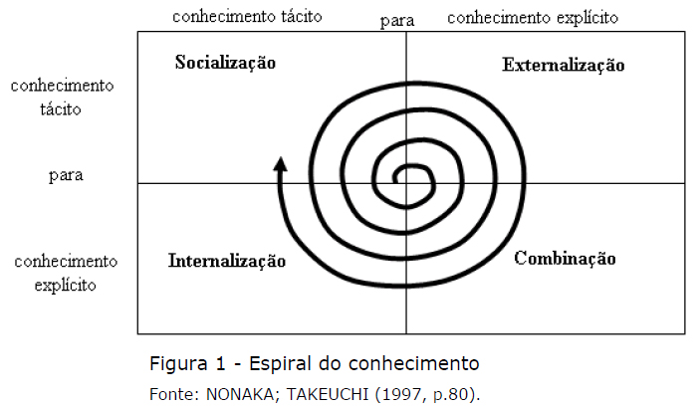
ESPIRAL DO CONHECIMENTO

Slide 54
Inovação
Invenção
Descoberta
Inovação é a exploração bem sucedida de novas ideias
INOVAÇÃO

Slide 55
Fontes de Inovação
Fontes internas (dentro da empresa ou do grupo empresarial): P&D dentro da empresa; marketing; produção; outras fontes internas;
Fontes externas (de mercado/comerciais): concorrentes; aquisição de tecnologia incorporada; aquisição de tecnologia não incorporada; clientes; empresas de consultoria; fornecedores de equipamentos, materiais, componentes e software;
Instituições educacionais/pesquisa: instituições de ensino superior; institutos governamentais de pesquisa; institutos privados de pesquisa;
Informações geralmente disponíveis: divulgações de patentes; conferências, reuniões e jornais profissionais; feiras e mostras.

Slide 56
CONHECIMENTO
FORNECEDORES
CLIENTES
EMPRESA
PESSOAS
INFRAESTRUTURA
TECNOLOGIA
ESTRATÉGIA
PARCEIROS / REDES DE RELACIONAMENTO
CONCORRENTES
UNIVERSIDADES / INSTITUTOS DE PESQUISA
GOVERNO
Sociedade
INOVAÇÃO
Figura2 – Fontes de Inovação para as Organizações
Fonte: Elaborado pelo professor (2015).

Slide 57
Inovação
Manual de Oslo (2006):
É a principal fonte internacional de diretrizes para coleta e uso de dados sobre atividades inovadoras da indústria ao redor do mundo.

Slide 58
Inovação
Manual de Oslo (2006): Organização para a Cooperação e o Desenvolvimento Econômico (OCDE) promoverá políticas que busquem:
A- Alcançar o mais alto nível de desenvolvimento econômico sustentável e de emprego e um padrão de vida progressivamente melhor nos países membros, mantendo ao mesmo tempo a estabilidade financeira e contribuindo, por conseguinte, para o desenvolvimento da economia mundial;
B- Contribuir para a expansão econômica estável, tanto nos países membros quanto nos não membros em processo de desenvolvimento econômico;
C- Contribuir para a expansão do comércio mundial calçada no multilateralismo e na não discriminação, de conformidade com as obrigações internacionais.

Slide 59
Inovação - Manual de Oslo (2006):
Uma inovação é a implementação de um produto novo ou significativamente melhorado (bem ou serviço) , ou um processo, ou um novo método de marketing, ou um novo método organizacional nas práticas de negócios, na organização do local de trabalho ou nas relações externas.
Quando uma empresa inova ela cria valor para o cliente e captura valor para a empresa (possibilita ter preços superiores ao dos concorrentes) – VANTAGEM COMPETITIVA.

Slide 60
TRABALHO – 5 A 6 ALUNOS
O QUE É A OCDE – QUAL SEU PAPEL?
QUAIS OS PAÍSES MEMBROS?
QUAL A IMPORTÂNCIA DO MANUAL DE OSLO PARA O MUNDO?
O QUE É IDH?
O QUE FAZ PARTE DO IDH?
PESQUISE IDH DOS PRINCIPAIS PAÍSES E A ATUAL POSIÇÃO DO BRASIL NO IDH NO MUNDO?
FAZER EM FORMATO DE APRESENTAÇÃO - PPT

Slide 61
MANUAL DE OSLO (2006) – TIPOS DE INOVAÇÃO
Inovação Fechada – a empresa gera, desenvolve e comercializa suas próprias tecnologias.
Inovação Aberta – a empresa comercializa tecnologias próprias, além de outras desenvolvidas por outras empresas e estimula o estabelecimento de parcerias com instituições de pesquisa e outros agentes do sistema.
Inovação Disruptiva – altera o estado da arte da tecnologia.

Slide 62
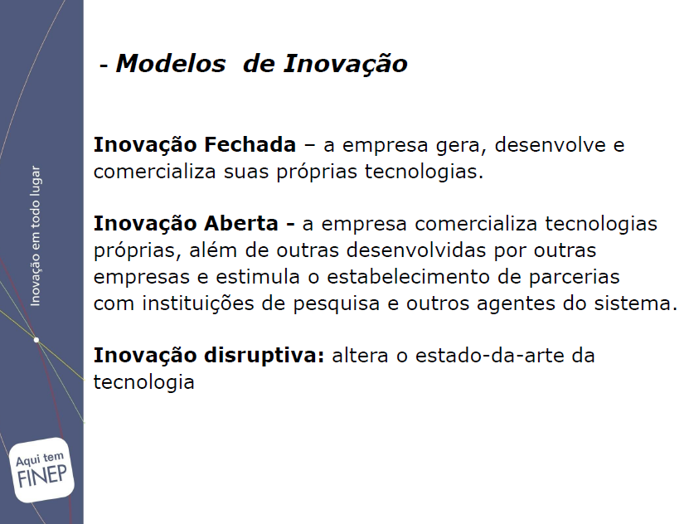

Slide 63
Inovação Aberta e Fechada
O desenvolvimento das inovações nas empresas pode acontecer de diversas formas, podem se originar totalmente internos (modelo de inovação fechada) a empresa ou com apoio externo (modelo de inovação aberta) (CHESBROUGH, 2003).

Slide 64
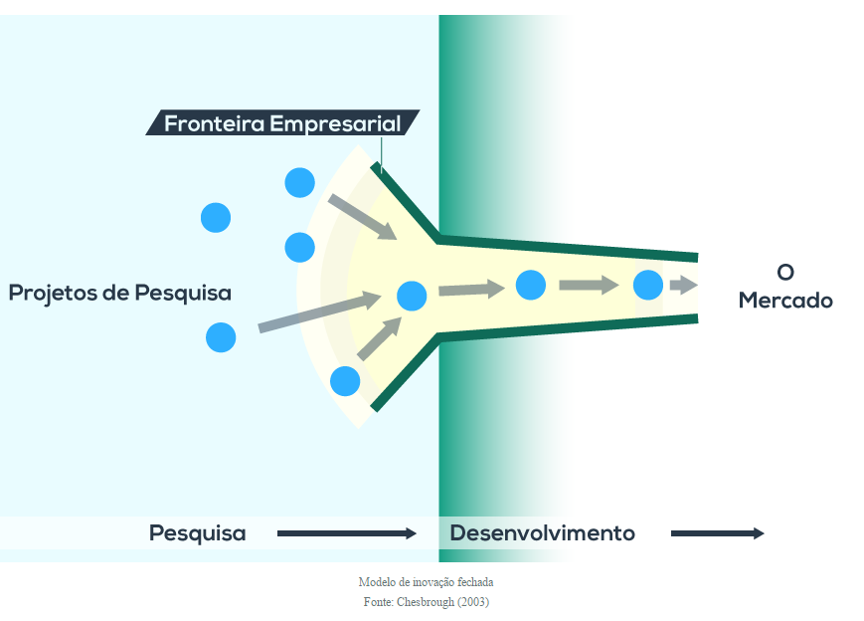
Inovação Fechada
Chesbrough (2003) cita que na inovação fechada, uma empresa gera, desenvolve e comercializa suas próprias ideias.
Filosofia: Inovação bem-sucedida requer controle,em outras palavras, as empresas devem gerar suas próprias ideias e assim, então, desenvolver, fabricar, comercializar, distribuir e corrigir se necessário e protegê-las. Requer autossuficiência e altos investimentos.

Slide 65
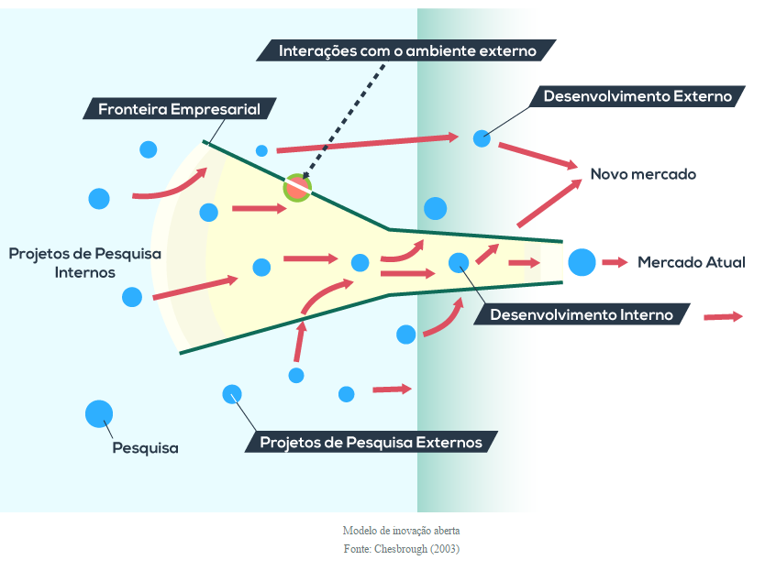
Inovação Aberta
Chesbrough (2003) cita que, neste novo modelo as empresas comercializam ideias externas (bem como internas), implantando fora (assim como dentro da empresa) caminhos para o mercado.
Filosofia: a empresa comercializa as suas próprias ideias, bem como as inovações de outras empresas e procura maneiras de trazer suas ideias em casa para o mercado por meio da implantação de vias fora de seus negócios atuais.

Slide 66
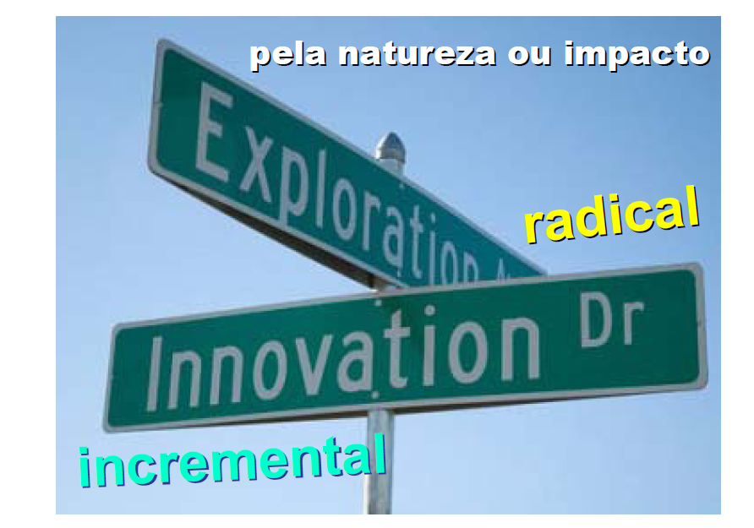

Slide 67
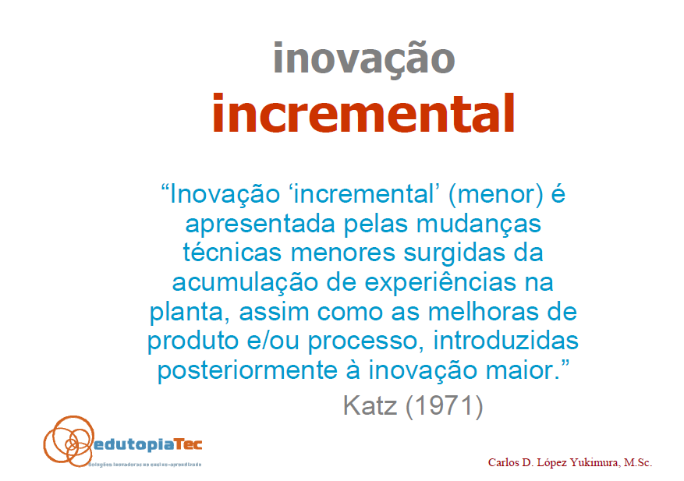

Slide 68

Incrementais:
Quando produzem mudanças progressivas. É a introdução de qualquer tipo de melhoria sem alteração na estrutura, que são imperceptíveis para o mercado. Esta normalmente acontecem em função das pressões do mercado.
Prof. Sandro Andriow

Slide 69
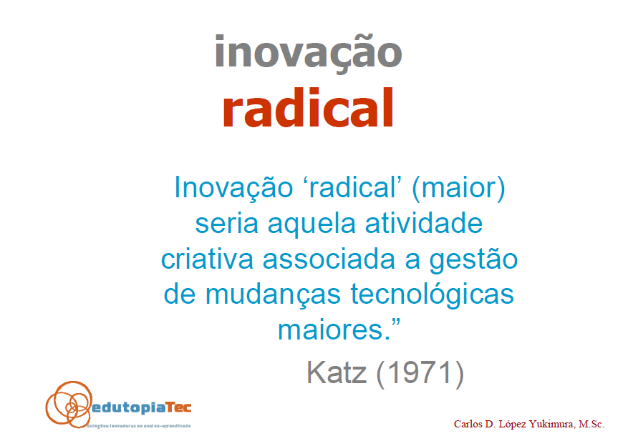

Slide 70
Radicais:
Quando provocam mudanças de forma pronta e imediata.Representa uma ruptura com o padrão anterior, originando novas indústrias, novos setores ou mercados, gerando também novas demandas e provocando fortes impactos na economia e na sociedade.
Prof. Sandro Andriow

Slide 71
Tipos de Inovações:
Incrementais
puxadas pela demanda
empurradas pela tecnologia
Radicais
Prof. Sandro Andriow

Slide 72
“Inovar é destruir o velho pra construir o novo”
TIPOS DE MUDANÇA | CARACTERÍSTICAS
INCREMENTAL | Melhorias incrementais – a maioria dos casos.
RADICAL | Mudar algo radicalmente
NOVO SISTEMA TECNOLÓGICO | Mudanças abrangentes que afetam mais de um setor e dão origem a novas atividades econômicas.
NOVO PARADIGMA TECNO-ECONÔMICO | Mudanças que afetam toda a economia envolvendo mudanças técnicas e organizacionais, alterando produtos e processos, criando novas indústrias e estabelecendo trajetórias de inovações por várias décadas.
Quadro 1 - Taxonomia das Mudanças Tecnológicas
Fonte: Adaptado de Freeman e Soete (1997)

Slide 73
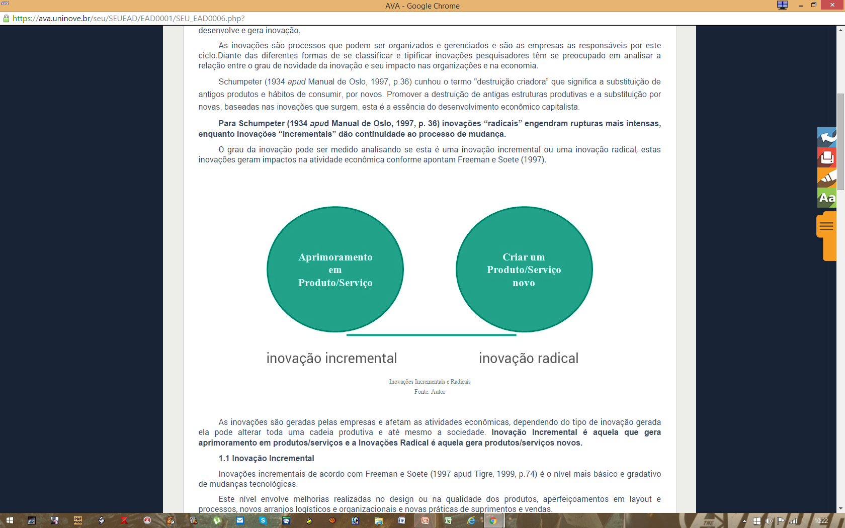
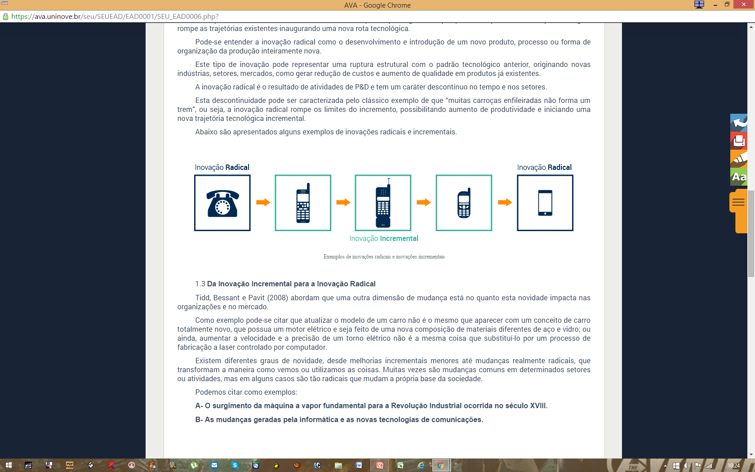
Inovação Radical x Incremental

Slide 74
Forças que influenciam o cenário competitivo:
Globalização e o fornecimento de tecnologia.
Tecnologias que permitem o modo virtual de trabalho.
Sustentabilidade.
Rede de negócios como fator competitivo.

Slide 75
Quatro fases para a concretização do processo de inovação
Estudar os ambientes interno e externo.
Selecionar um alvo para inovar, não tentar inovar tudo ao mesmo tempo.
Fornecer recursos para inovar – conhecimento.
Implementar a inovação.
Fase opcional – Reflexão sobre as fases anteriores e experiências de sucesso e fracasso.
(TIDD; BESSANT; PAVITT; 2008)

Slide 76
Inovação - Conceito
Freeman (1982):
Inovação é o processo de tornar oportunidades em novas ideias e colocá-las em prática de uso extensivo.

Slide 77
Inovação - Conceito
São atividades técnicas, concepção, desenvolvimento e gestão que resulta na comercialização de novos (ou melhorados) produtos, ou na primeira utilização de novos (ou melhorados) processos.

Slide 78

Inovação - Conceito
É a concepção de valor para uma empresa.
Quando uma empresa inova ela gera valor para seus clientes e captura valor.
É a exploração bem sucedida de novas ideias.

Slide 79
Para inovar é preciso CRIATIVIDADE
Para Zogbi (2014) criatividade possui diversos significados:
“Ideias Inovadoras”, “Expressão Artística”, “Algo Inédito”, “A solução de um problema” ou um “Processo para se atingir um objetivo”.

Slide 80
Papel do Governo
Promover e apoiar a Inovação no país.
Sistema Nacional de Inovação – SNI - rede de instituições públicas e privadas que interagem para promover o desenvolvimento científico e tecnológico de um país.

Slide 81
SNI Inclui
Empresas, Associações Empresariais, Universidades, Escolas Técnicas, Institutos de Pesquisa, Governo, Agências de Fomento e Agências Reguladoras, em um esforço de geração, importação, modificação, adaptação e difusão de inovações tecnológicas.

Slide 82
SNI – Sistema Nacional de Inovação
Países desenvolvidos, Estados Unidos, Alemanha, Japão, França, Reino Unido e Itália, possuem SNIs maduros, capazes de mantê-los na fronteira tecnológica internacional.
Patel e Pavitt (1994) apud Sbragia et al. (2006)

Slide 83
SNI – Sistema Nacional de Inovação
Suécia, Dinamarca, Holanda, Suiça, Coréia do Sul e Taiwan, e estão voltados basicamente à difusão (transmissão) da inovação, com forte capacidade doméstica de absorver os avanços técnicos gerados nos sistemas maduros.
Patel e Pavitt (1994) apud Sbragia et al. (2006)

Slide 84
SNI – Sistema Nacional de Inovação
Já os países em desenvolvimento, caso do Brasil, Argentina, México, China e Índia, em geral, possuem sistemas incompletos, com infraestrutura tecnológica reduzida, possuem sistemas de Ciência e Tecnologia - C&T, mas não os transformaram ainda em efetivos sistemas de inovação.
Patel e Pavitt (1994) apud Sbragia et al. (2006)

Slide 85
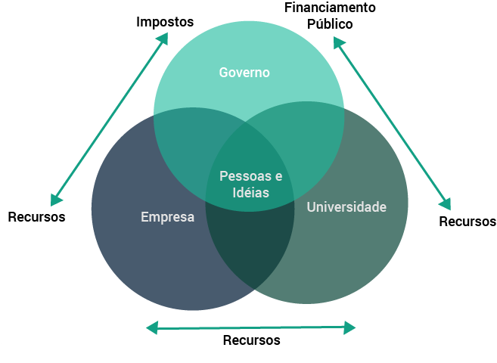
Hélice Tripla Fonte: Sbragia et al. (2006)

Slide 86
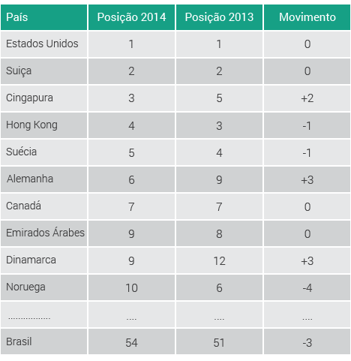
Baseia-se em:
Performance Econômica,
Eficiência do Governo,
Eficiência dos Negócios
Infraestrutura.
Economias mais competitivas - World Competitiveness Yearbook 2014 Fonte: Fundação Dom Cabral (2014)

Slide 87

O mundo a noite

Slide 88

Inovação no Mundo
Organização de Cooperação e Desenvolvimento Econômico – OCDE :
Fórum único onde governos trabalham em conjunto para resolver os desafios econômicos, sociais e ambientais referentes à globalização.
Site da OCDE - http://www.oecd.org/

Slide 89
Inovação no Mundo
A OCDE criou os Manuais Frascati e Oslo que são publicações com o objetivo de orientar e padronizar conceitos, metodologias e construção de estatísticas e indicadores de pesquisa e desenvolvimento de países industrializados.

Slide 90
Inovação no Mundo
O Brasil não faz parte dos países membros da OCDE, porém, deve se espelhar neste manual para possibilitar o desenvolvimento das empresas e do país.
O principal aspecto esta no governo analisar os principais itens citados pelo manual para o desenvolvimento de inovações.

Slide 91
Papel do Governo
Construir um SNI sólido capaz de propiciar a formação de organizações e empresas sólidas capazes de competir em escala global além de contribuir para o desenvolvimento tecnológico e social do país.

Slide 92
Inovação Tecnológica
Inovação tecnológica é toda a novidade implantada pelo o setor produtivo, por meio de pesquisas ou investimentos, que aumenta a eficiência do processo produtivo ou que implica em um novo ou aprimorado produto.

Slide 93
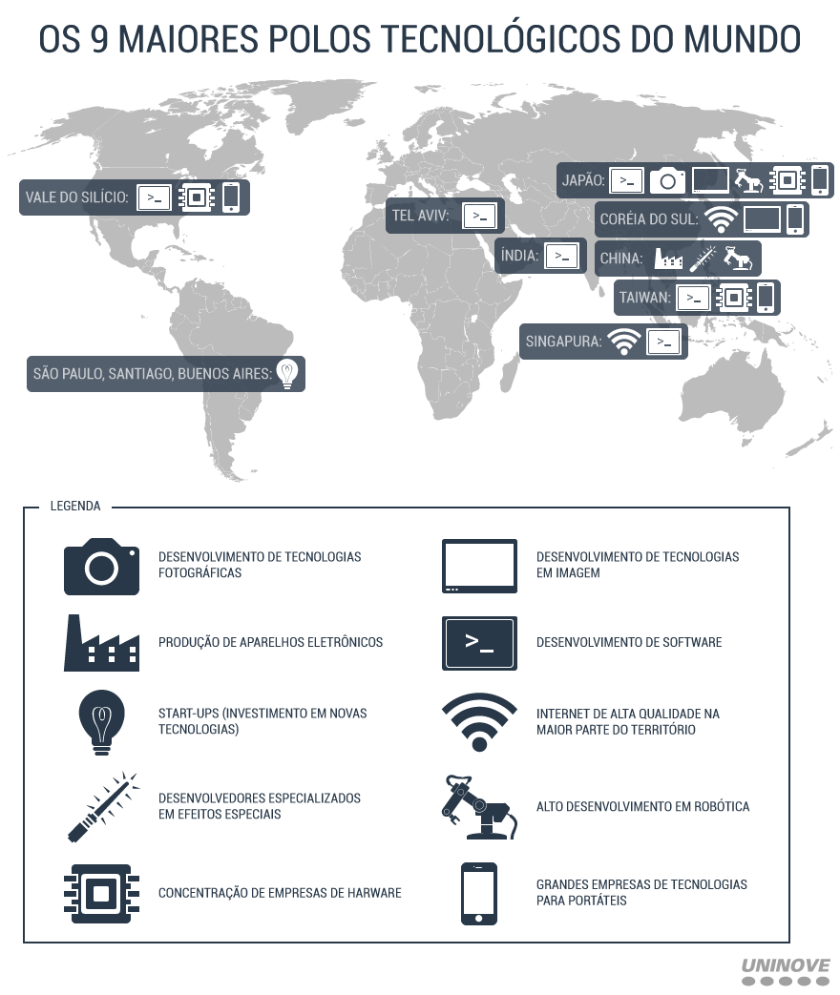

Slide 94
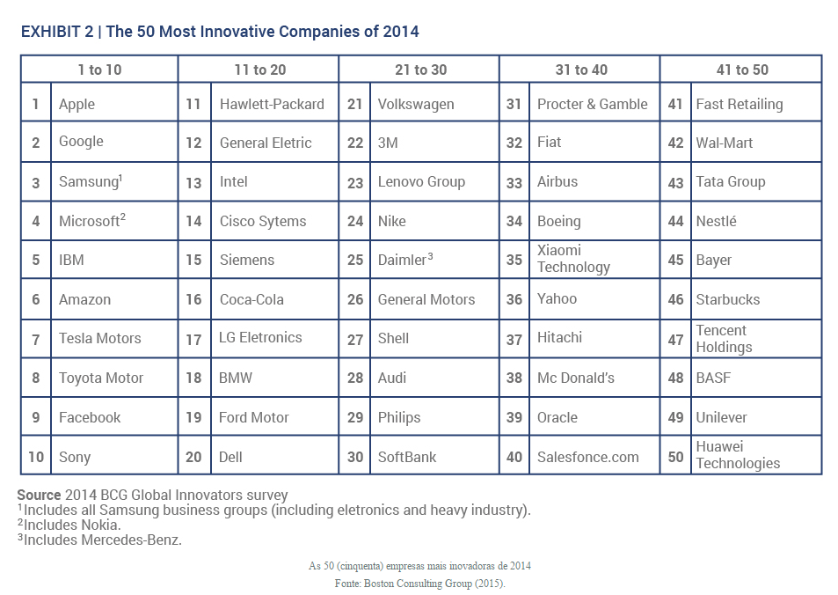
Empresas mais inovadoras - 2014

Slide 95
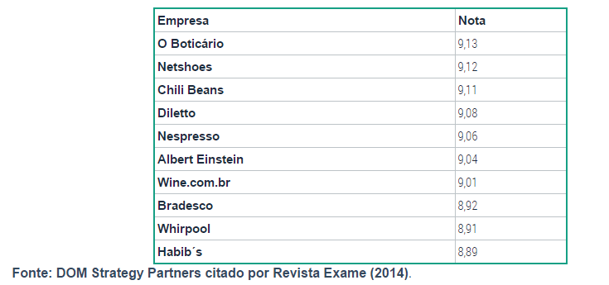
Empresas mais inovadoras no Brasil - 2014

Slide 96
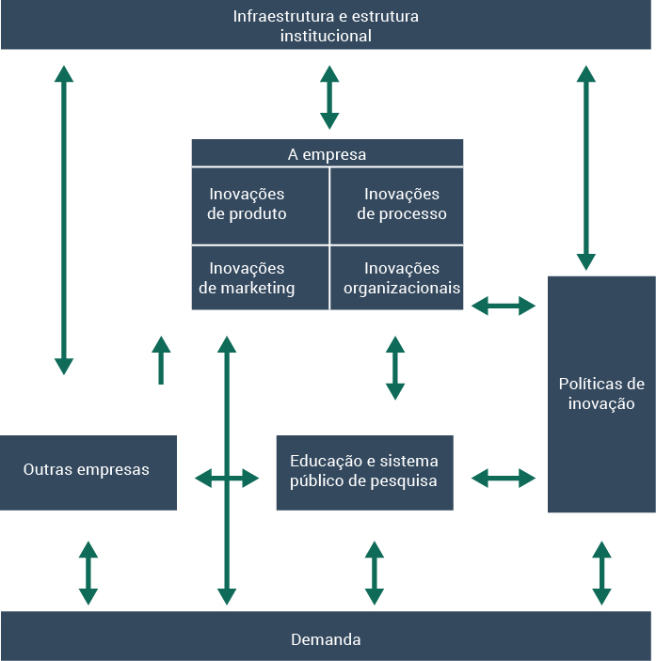
Processo de Inovação
A estrutura de mensuração da inovação Fonte: Manual de Oslo (2005, p.42)

Slide 97
Tipos de Inovação
O manual de Oslo (2005, p. 57) diferencia a inovação em quatro tipos a saber:
Inovação de Produto.
Inovação de Processo.
Inovação de Marketing.
Inovação Organizacional.

Slide 98
Inovação de Produto
Introdução de um bem ou serviço novo ou significativamente melhorado no que diz respeito a suas características ou usos previstos.
Incluem-se melhoramentos significativos em especificações técnicas, componentes e materiais, softwares incorporados, facilidade de uso ou outras características funcionais.

Slide 99
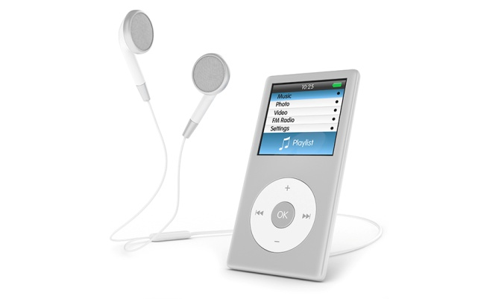






Inovação de Produto
Imagens Shutterstock – www.shutterstock.com

Slide 100
Inovação de Processo
Implementação de um método de produção ou distribuição novo ou significativamente melhorado.
Inclui mudanças significativas em técnicas, equipamentos e/ou softwares.
Podem visar reduzir custos (produção e distribuição) e melhorar a qualidade do produto/serviço.

Slide 101




Inovação de Processo
Imagens Shutterstock – www.shutterstock.com

Slide 102
Inovação de Marketing
Implementação de um novo método de marketing com mudanças significativas na concepção do produto ou em sua embalagem, no posicionamento do produto, em sua promoção ou na fixação de preços.
A inovação de marketing está voltada para os clientes da empresa e conquistar novos mercados.

Slide 103

Inovação de Marketing
Mudanças na embalagem de produtos.
Alterar o design do produto, uma nova linha de móveis, por exemplo.
Alterar a aparência, a cor ou até mesmo o gosto de um produto.
Reposicionar um produto no mercado com a introdução de novos canais de vendas.
Uma nova propaganda.
Inovações de Marketing Fonte: Coca Cola e O Ceucho

Slide 104
Inovação Organizacional
Implementação de um novo método organizacional nas práticas de negócios da empresa, na organização do seu local de trabalho ou em suas relações externas.

Slide 105



Inovação Organizacional
Imagens Shutterstock – www.shutterstock.com

Slide 106


Slide 107
Referências
ALVARENGA NETO, Rivadávia Correa Drummond. Gestão de conhecimento em organizações: proposta de mapeamento conceitual integrativo. São Paulo: Saraiva, 2008.
Boston Consulting Group. The Most Innovative Companies 2014. Disponível em: https://www.bcgperspectives.com/Images/Most_Innovative_Companies_2014_Oct_2014_tcm80-174313.pdf
FREEMAN, C.; SOETE, L. The Economics of Industrial Innovation. 3. ed. The MIT Press, 1997.
Manual de Oslo. (2006). DIRETRIZES PARA COLETA E INTERPRETAÇÃO DE DADOS SOBRE INOVAÇÃO. Traduzido pela FINEP, 3ª Ed, 2006.
NONAKA, Ikujiro; TAKEUCHI, Hirotaka. Criação do Conhecimento na Empresa. Rio de Janeiro: Campus, 1997.
SCHUMPETER, J. A. Os Economistas: teoria do desenvolvimento econômico: uma investigação sobre lucros, capital, crédito, juro e o ciclo econômico. São Paulo: Abril Cultural, 1982.
TIDD, J.; BESSANT, J.; PAVITT, K. Gestão da Inovação. Tradução da 3ª edição. Porto Alegre, Bookman, 2008.
Universidade Nove de Julho. Gestão Estratégica do Conhecimento. Material de estudos. Ed. Universidade Nove de Julho, São Paulo – SP - 2015.

Slide 108
Referências
CHESBROUGH, H.W. The era of open innovation. MIT Sloan Management Review, v. 44, n. 3, p. 35-41, 2003.
______________; VANHAVERBEKE, Wim; WEST, Joel (Ed.). Open innovation: Researching a new paradigm. Oxford university press, 2006.
COCA-COLA. In: WIKIPÉDIA, a enciclopédia livre. Flórida: Wikimedia Foundation, 2015. Disponível em: <http://pt.wikipedia.org/w/index.php?title=Coca-Cola&oldid=42480254>. Acesso em: 1 jun. 2015.
FREEMAN, C. The economics of industrial innovation. 2. ed. London: Frances Pinter, 1982.
FREEMAN, C., SOETE, L.L.G. The Economics of Industrial Innovation London: Pinter Publishers, 1997.
ÍNDICE de competitividade global – 2014. Fundação Dom Cabral. Disponível em:http://www.fdc.org.br/blogespacodialogo/Documents/indice_competitividade_mundial2014.pdf. Acesso em 29.04.2015.

Slide 109
Referências
MANUAL DE FRASCATI: Proposta de práticas exemplares para inquéritos sobre investigação e desenvolvimento experimental, p. 23. [Original: Organization for Economic Co-operation and Development (OCDE): the measurement of scientific and technological activities. Proposed standard practice for surveys on research and experimental development – Frascati Manual, 2002.]
MANUAL DE OSLO: Proposta de diretrizes para coleta e interpretação de dados sobre inovação tecnológica. Tradução da Financiadora de Estudos e Projetos (FINEP). Paris: OCDE, 2005. Disponível em: <http://www.finep.gov.br/imprensa/sala_imprensa/oslo2.pdf>. Acesso em: 02 maio 2015.
O CEUCHO. Evolução das embalagens Nescau – Nestlé. Disponível em: http://www.oceucho.com.br/variedades/evolucao-embalagens-nescau-nestle/. Acesso em 01 jun. 2015.
SÁBATO, Jorge; BOTANA, Natalio. La ciencia y la tecnología en el desarrollo futuro de América Latina. Revista de la Integración, v. 1, n. 3, p. 15-36, 1968.

Slide 110
Referências
SBRAGIA, Roberto; STAL, EVA; CAMPANÁRIO, Milton de Abreu; ANDREASSI, Tales. Inovação: como vencer o desafio empresarial. São Paulo: Ed. Ciclo, 2006.
TIDD, J.; BESSANT, J.; PAVITT, K. Gestão da Inovação. Tradução de Elizamari Rodrigues Becker et al. 3.ed. Porto Alegre: Bookman, 2008.
TIGRE, P.B. Gestão da inovação: a economia da tecnologia no Brasil. Rio de Janeiro: Elsevier, 2006.
ZOGBI, Edson. Criatividade: O comportamento inovador como padrão natural de viver e trabalhar. São Paulo: Ed. Atlas, 2014.

Slide 111
The End
Obrigado e aguardo vocês no nosso bate papo virtual para tirarmos as possíveis dúvidas sobre nossa matéria
Prof. Antonio Lobosco
antoniolobosco@uninove.br

